Slide 1
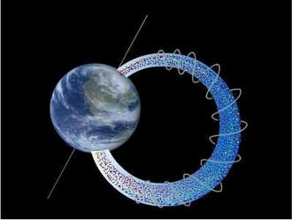
第 12 章
磁 场 的 源

Slide 2
教学基本要求 第12章
一、理解毕奥－萨伐尔定律，能利用它计算一些简单问题中的磁感强度。
二、理解稳恒磁场的高斯定理和安培环路定理；理解用安培环路定理计算磁感强度的条件和方法。

Slide 3
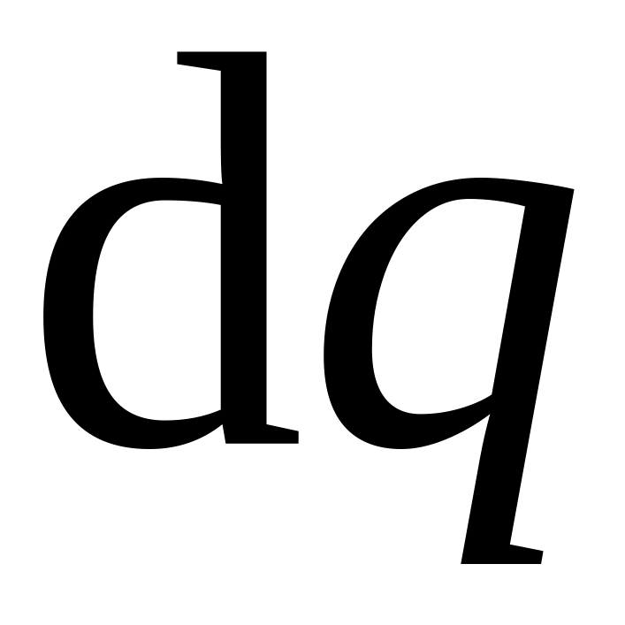
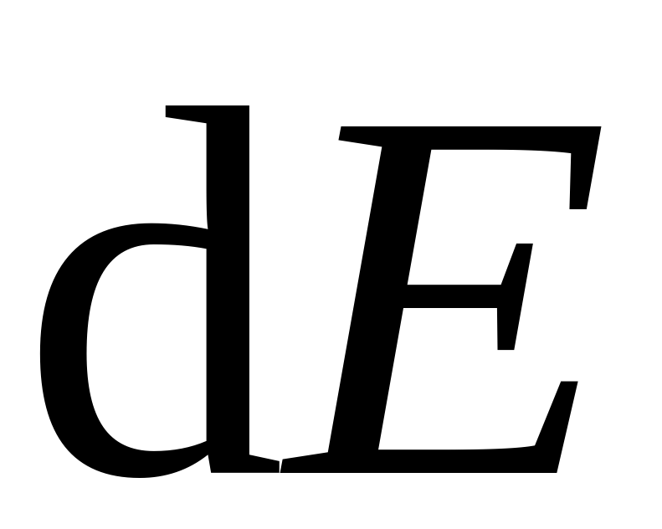
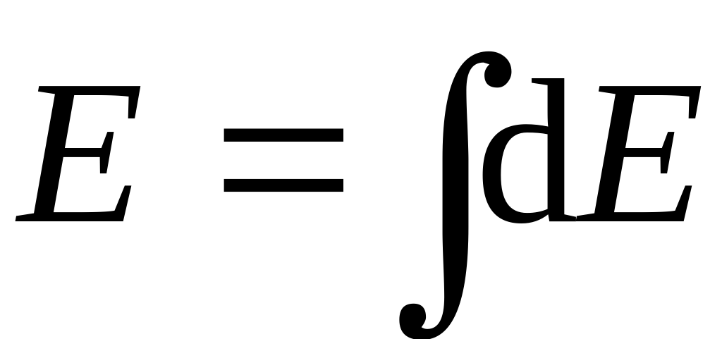
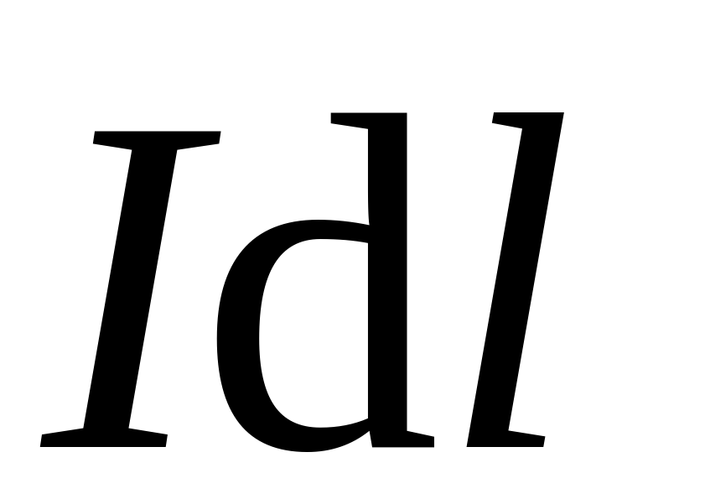
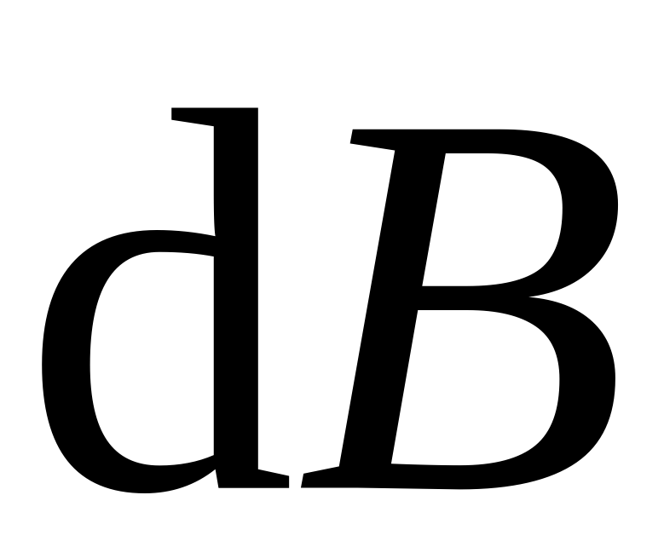
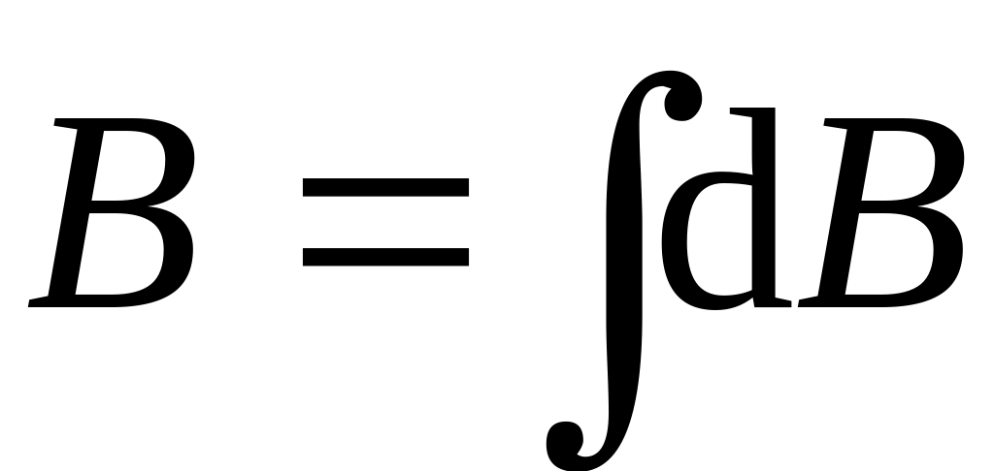
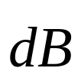
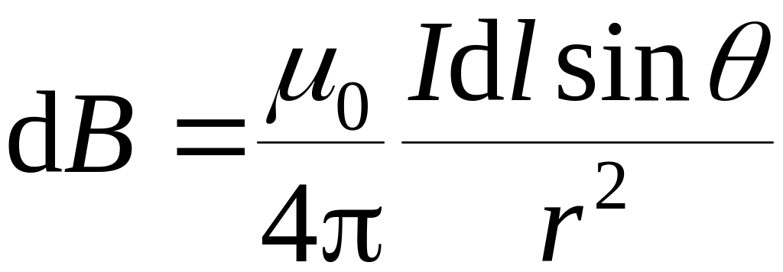
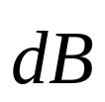


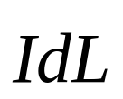
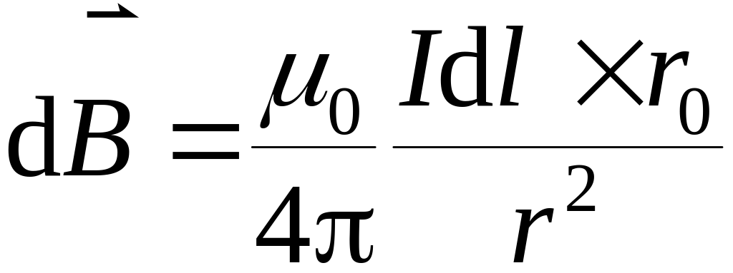

静电场:
取
?
取
磁 场：
毕奥－萨伐尔定律 !!
I
P

Slide 4
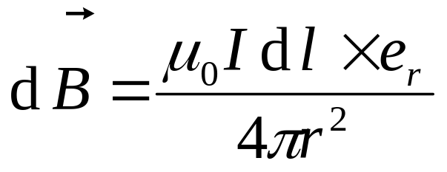
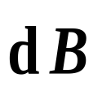
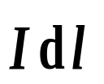

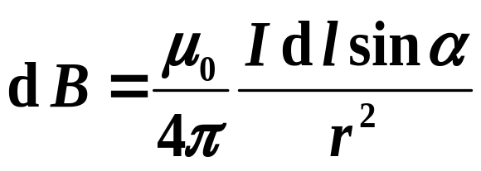
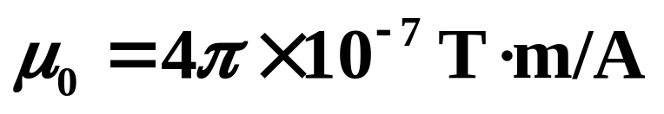
§12.1 毕奥－萨伐尔定律
毕奥－萨伐尔根据电流磁作用的实验以及拉普拉斯的理论分析得出，电流元产生磁场的规律称为毕奥－萨伐尔定律。
I
P
α
— 真空的磁导率
电流元不在自身方向上激发磁场。

Slide 5
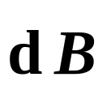
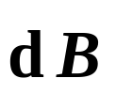
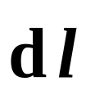

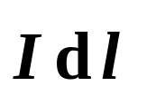
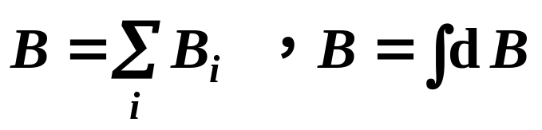
O
P
α
α
P
I
α
电流元的磁感应线在垂直于电流元的平面内，
是圆心在电流元轴线上的一系列的同心圆。
磁感应线绕向与电流流向成右手螺旋关系。
叠加原理

Slide 6
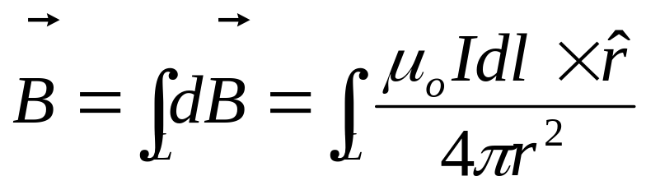
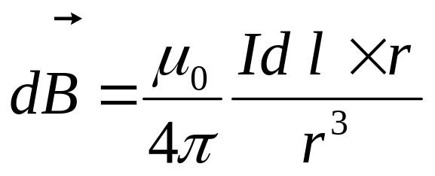
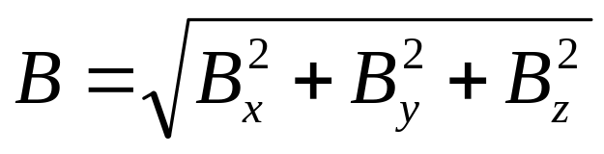
应用毕萨定律解题的方法
计算一段载流导体的磁场
1.建立坐标系;
2.分割电流元;
3.确定电流元的磁场
4.求 B 的分量 B_{x} 、B_{y} 、B_{z} ;
5.由
求总场。
一般说来，需要将磁感应强度的矢量积分变为标量积分，
并选取合适的积分变量，来统一积分变量。

Slide 7
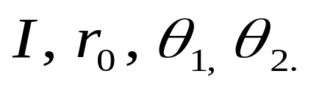
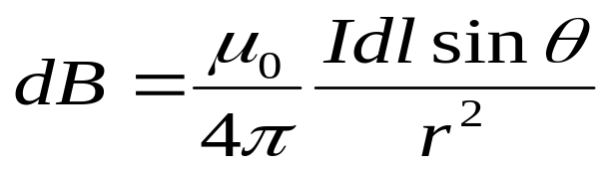

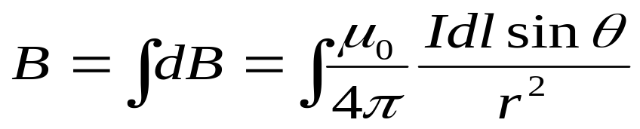



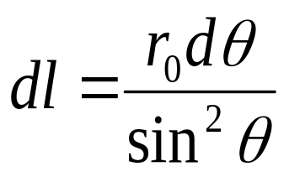
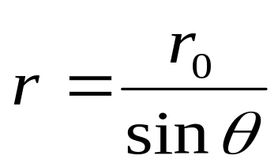
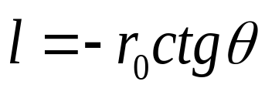

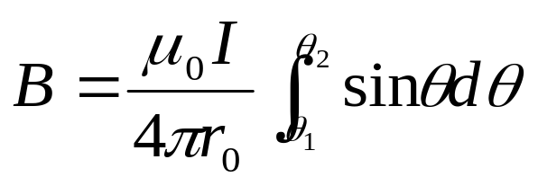
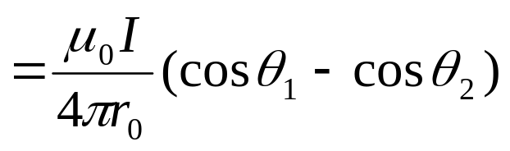

二.毕－萨定律的应用
1.求载流长直导线的磁场，已知
解:
l
o
+
p

Slide 8
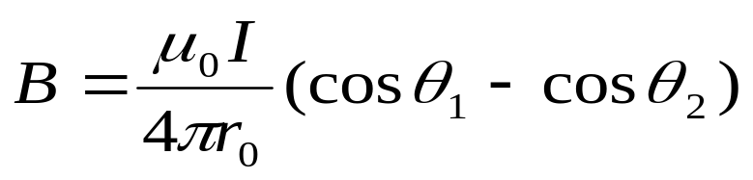
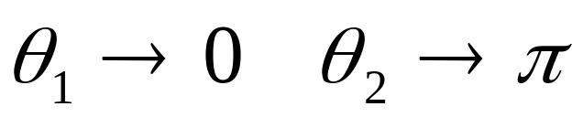
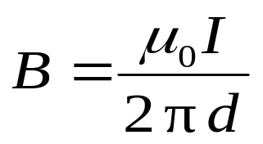

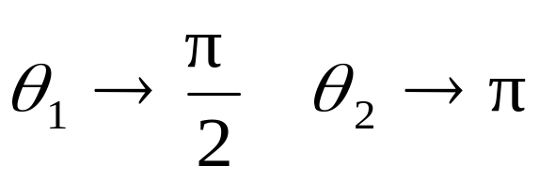
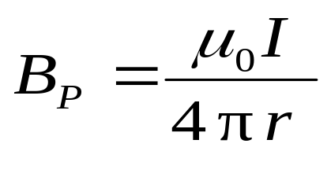

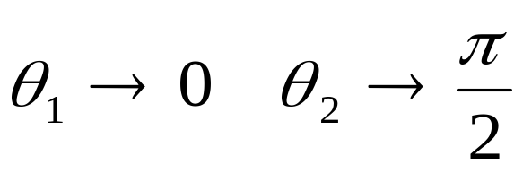


讨论：
⑴ 无限长载流长直导线的磁场
I
I
B
X
B
o
+
p
电流与磁感强度成右螺旋关系
⑵ 半无限长载流长直导线的磁场
或
P
*

Slide 9

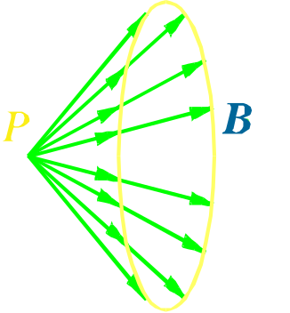
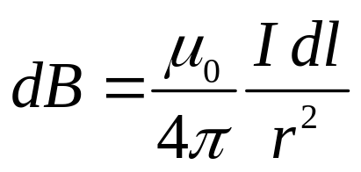











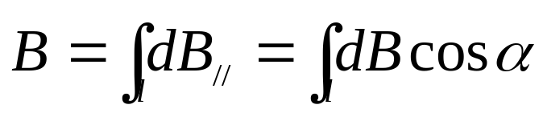
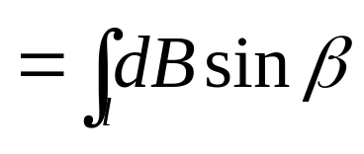
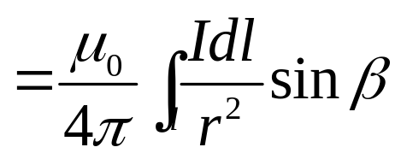
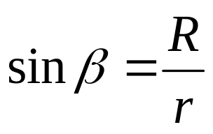
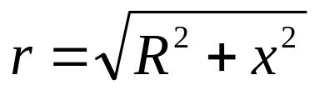
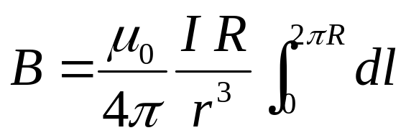
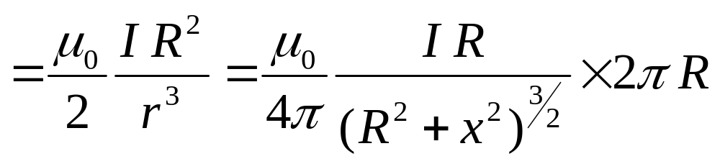
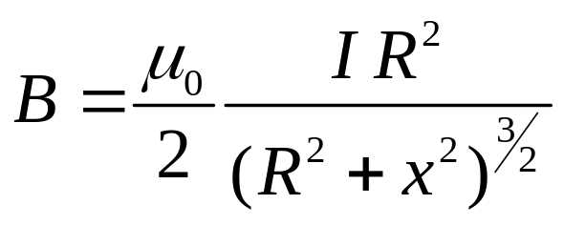
2、圆电流轴线上的磁场
解:

Slide 10
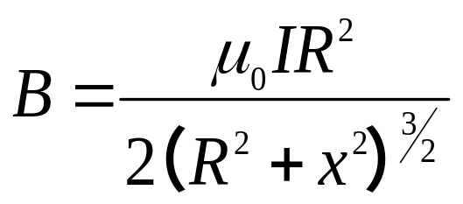






*
讨
论
1）若线圈有N 匝
2）x < 0，B的方向不变( I 和B成右螺旋关系）
3）x = 0 时,
→ 圆心处磁感强度
4）在半圆环电流的中心处
I
R
+
o

Slide 11











练习： 如图所示导线，求O点的磁感强度。
（1）
（4）
R
x
I
o
（2
）
I
r
*
×
o
R
（5）
×
o
I
（3）
I
•
*
o
R
×
o

Slide 12








磁偶极矩
磁偶极子在轴线上产生磁感强度：
I
S
I
S
注意：只有当圆形电流的面积S很小，或场点距圆电流很远时，才能把圆电流叫做磁偶极子。

Slide 13


3、 载流直螺线管的磁场
如图所示，有一长为l , 半径为R的载流密绕直螺线管，螺线管的总匝数为N，通有电流I. 设把螺线管放在真空中，求管内轴线上一点处的磁感强度.
R
o
*
p
+
+
+
+
+
+
+
+
+
+
+
+
+
+
解 由圆形电流磁场公式

Slide 14












o
p
+
+
+
+
+
+
+
+
+
+
+
+
+
+
+

Slide 15







讨 论
(1) 无限长的螺线管
（2）半无限长螺线管
或由 代入
B
O
x

Slide 16









举例1 一根无限长导线通有电流I，中部弯成圆弧形，如图所示。求圆心o点的磁感应强度B。
解：直线段ab在o点产生的磁场
a
I
b
c
I
d
向里
cd段：
圆弧bc段：
向里

Slide 17


















举例2 在一个半径为R的无限长半圆筒形金属片中，沿轴向均匀通有电流I，求半圆筒轴线上的磁感应强度。
解：
dI
思考题： 如在轴线上放一长直导线并载有等值相反的电流I，求单位长度上长直导线所受到的力。

Slide 18














三、运动电荷的磁场
毕— 萨定律
S
运动电荷的磁场
实用条件
+
+

Slide 19
















例题：设半径为R的带电薄圆盘的电荷面密度为σ ，并以角速率ω绕通过盘心垂直盘面的轴转动，求圆盘中心处的磁感强度。
解：
方向：垂直于板面向外。
[方法二]

Slide 20



12.2 磁通量 磁场的高斯定理
一、磁场线
规定：
1) 方向：磁场线切线方向为磁感应强度
的方向
2) 大小：通过磁场中某点处垂直于B的单位面积磁
场线的条数等于该点的B矢量的量值。
磁场线的特征：
1）无头无尾的闭合曲线
2）与电流相互套合，服从右手螺旋定则
3）磁场线不相交

Slide 21







二 磁通量 磁场的高斯定理
1.磁场线的密度规定：
磁场中某点处垂直 矢量的单位面积上通过的磁场线数目等于该点 的数值.
2.磁通量（Φ）
通过磁场中某一曲面的磁场线数。
均匀磁场的磁通量：
θ
θ

Slide 22












非均匀磁场的磁通量：
θ
dS
3.闭合曲面的磁通量：
θ<π/2 Φ为正，
磁场线穿出
π/2<θ<π Φ为负，
磁场线穿入
则

Slide 23



4.磁场的高斯定理：
通过任意闭合曲面的磁通量必等于零。
5.稳恒磁场和静电场高斯定理的比较
— 有源场 电场线不闭合
— 无源场 磁感应线闭合
6.单位：
B的单位—特斯拉（Ｔ）
Φ的单位—韦伯（Ｗｂ）

Slide 24















例1. 如图载流长直导线的电流为 ,试求通过矩形面积的磁通量.
解:
先求 ，对变磁场给出 , 后积分求
x
dx

Slide 25
谢 谢 大 家 ！

